Slide 1
线性空间的概念
主讲人：赵维锐
单位：武汉理工大学

Slide 2
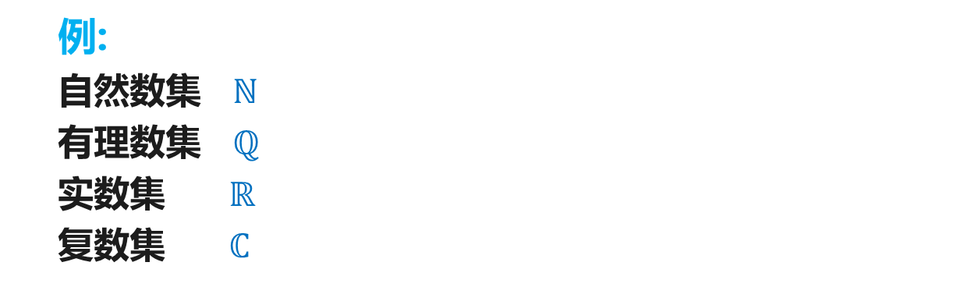

集合的概念
定义
集合是指具有某种特定性质的具体的或抽象的对象汇总而成的集体. 其中, 构成集合的这些对象称之为该集合的元素.
$A=\{a|a$满足性质$P\}$
例:
自然数集 $ℕ$
有理数集 $ℚ$
实数集 $ℝ$
复数集 $ℂ$
集合论的基础是由德国数学家Cantor在19世纪70年代奠定的.
现代数学各个分支的几乎所有成果都构筑在严格的集合理论上.

Slide 3
集合的概念
定义
集合是指具有某种特定性质的具体的或抽象的对象汇总而成的集体. 其中, 构成集合的这些对象称之为该集合的元素.
$A=\{a|a$满足性质$P\}$
注：集合的概念过于初等，无法得到比较好的代数结构.
解决方案:
在集合概念的基础上添加新的元素

Slide 4

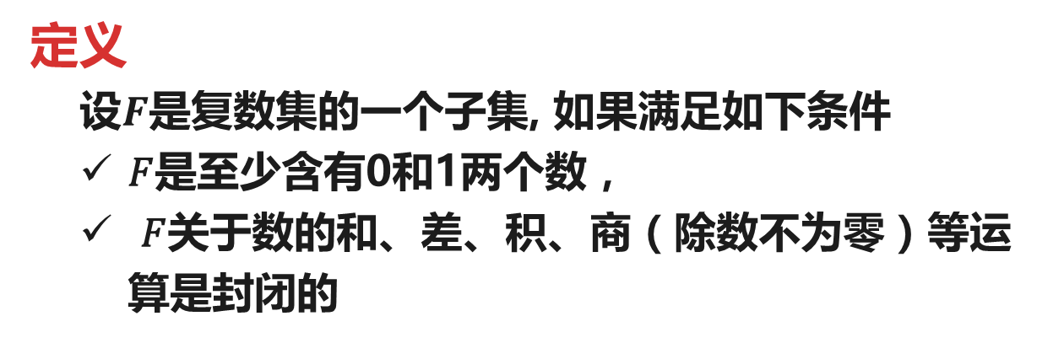

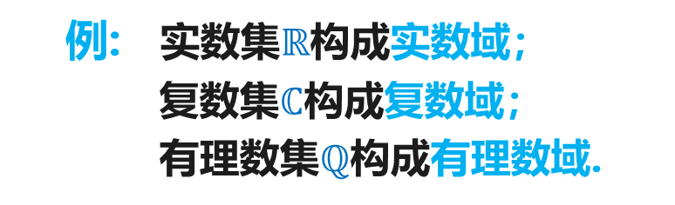
数域
定义
设$F$是复数集的一个子集, 如果满足如下条件
𝐹是至少含有0和1两个数，
𝐹关于数的和、差、积、商（除数不为零）等运算是封闭的
则称$F$是一个数域(field)
例: 实数集$ℝ$构成实数域；
复数集$ℂ$构成复数域；
有理数集$ℚ$构成有理数域.
反例:
自然集$ℕ$不能构成数域.

Slide 5
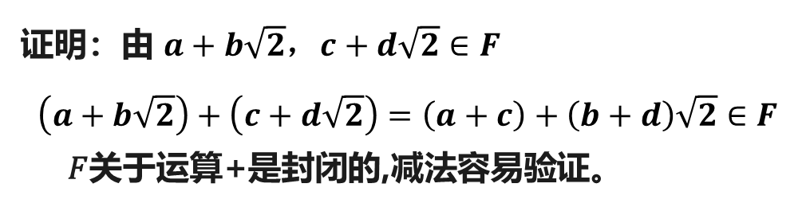
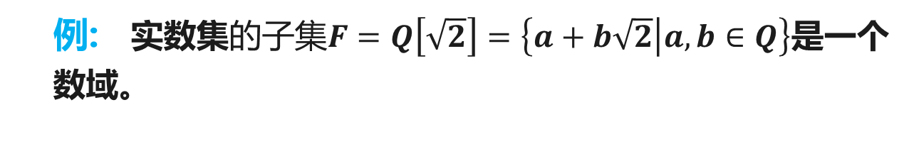
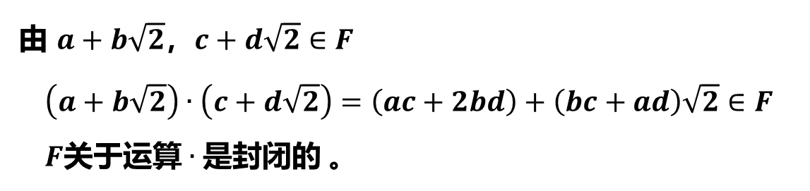
数域
例: 实数集$的子集F=Q\left[\sqrt{2}\right]=\left\{a+b\sqrt{2} | a,b∈Q\right\}$是一个数域。
证明：由 $a+b\sqrt{2}$，$c+d\sqrt{2}∈F$
$$\left(a+b\sqrt{2}\right)+\left(c+d\sqrt{2}\right)=\left(a+c\right)+\left(b+d\right)\sqrt{2}∈F$$
𝐹关于运算+是封闭的,减法容易验证。
由 $a+b\sqrt{2}$，$c+d\sqrt{2}∈F$
$$\left(a+b\sqrt{2}\right)∙\left(c+d\sqrt{2}\right)=\left(ac+2bd\right)+\left(bc+ad\right)\sqrt{2}∈F$$
$F$关于运算$∙$是封闭的 。

Slide 6
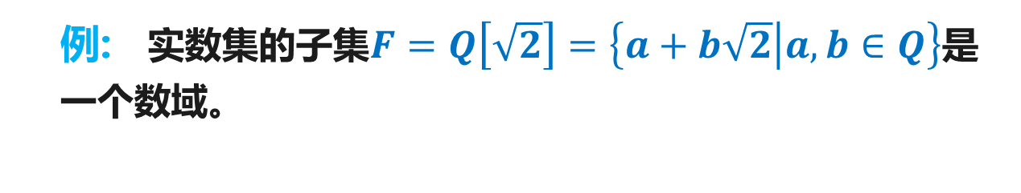

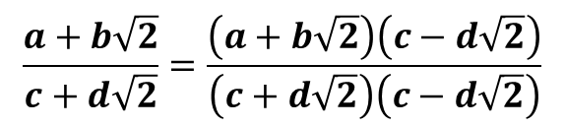
数域
例: 实数集的子集$F=Q\left[\sqrt{2}\right]=\left\{a+b\sqrt{2} | a,b∈Q\right\}$是一个数域。
$$\frac{a+b\sqrt{2}}{c+d\sqrt{2}}=\frac{\left(a+b\sqrt{2}\right)\left(c−d\sqrt{2}\right)}{\left(c+d\sqrt{2}\right)\left(c−d\sqrt{2}\right)}$$
又
$$=\frac{ac−2bd}{c^{2}−2d^{2}}+\frac{\left(bc−ad\right)}{c^{2}−2d^{2}}\sqrt{2}∈F$$
$F$关于运算 商 是封闭的. 故$F$是数域.
注：本课程约定, 以后所称的数域$F$, 是指实数域或复数域.

Slide 7

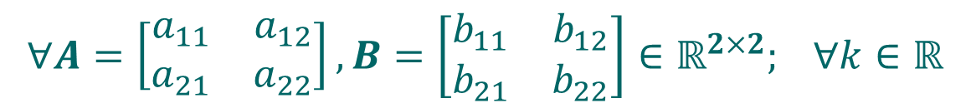

引例
例 $2×2$矩阵的集合$ℝ^{2×2}$
$$∀A=\left[\begin{matrix}a_{11} & a_{12} \\ a_{21} & a_{22}\end{matrix}\right],B=\left[\begin{matrix}b_{11} & b_{12} \\ b_{21} & b_{22}\end{matrix}\right]∈ℝ^{2×2}; ∀k∈ℝ$$
定义$A$与$B$的加法：
$$A+B=\left[\begin{matrix}a_{11}+b_{11} & a_{12}+b_{12} \\ a_{21}+b_{21} & a_{22}+b_{22}\end{matrix}\right]∈ℝ^{2×2}$$
定义$k$与$A$的数乘：
$$kA=\left[\begin{matrix}{ka}_{11} & ka_{12} \\ ka_{21} & ka_{22}\end{matrix}\right]∈ℝ^{2×2}$$

Slide 8








引例
例 $2×2$矩阵的集合$ℝ^{2×2}$
加法满足
（1）$A+B=B+A$
（2）$\left(A+B\right)+C=A+(B+C)$
（3）$A+O=A$
（4）$A+\left(−A\right)=O$
数乘满足
（5）$\left(kl\right)A=k\left(lA\right)$
（6）$k\left(A+B\right)=kA+kB$
（7）$\left(k+l\right)A=kA+lA$
（8）$1A=A$

Slide 9










引例
例 3维空间中的向量集合$ℝ^{3}$
$$\overset{⃑}{α}$$
$$∀\overset{⃑}{α},\overset{⃑}{β}∈ℝ^{3}; ∀k∈ℝ$$
$$\overset{⃑}{β}$$
$$\overset{⃑}{β}$$
定义$\overset{⃑}{α}$与$\overset{⃑}{β}$的加法：
$$\overset{⃑}{α}$$
$$\overset{⃑}{α}+\overset{⃑}{β}$$
$$\overset{⃑}{α}+\overset{⃑}{β}∈ℝ^{3}$$
定义$k$与$\overset{⃑}{α}$的数乘：
$$k\overset{⃑}{α}$$
$$\overset{⃑}{α}$$
$$k\overset{⃑}{α}∈ℝ^{3}$$

Slide 10
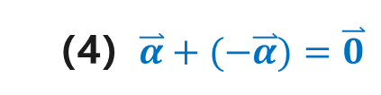
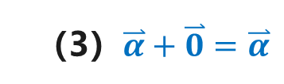

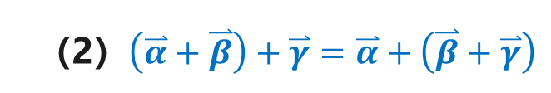

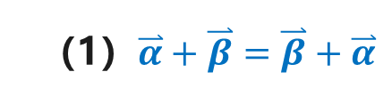
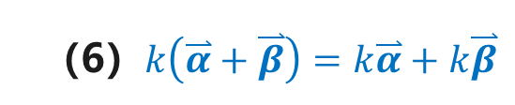

引例
例 3维空间中的向量集合$ℝ^{3}$
加法满足
（1）$\overset{⃑}{α}+\overset{⃑}{β}=\overset{⃑}{β}+\overset{⃑}{α}$
（2）$\left(\overset{⃑}{α}+\overset{⃑}{β}\right)+\overset{⃑}{γ}=\overset{⃑}{α}+\left(\overset{⃑}{β}+\overset{⃑}{γ}\right)$
（3）$\overset{⃑}{α}+\overset{⃑}{0}=\overset{⃑}{α}$
（4）$\overset{⃑}{α}+(−\overset{⃑}{α})=\overset{⃑}{0}$
数乘满足
（5）$(kl)\overset{⃑}{α}=k\left(l\overset{⃑}{α}\right)$
（6）$k\left(\overset{⃑}{α}+\overset{⃑}{β}\right)=k\overset{⃑}{α}+k\overset{⃑}{β}$
（7）$\left(k+l\right)\overset{⃑}{α}=k\overset{⃑}{α}+l\overset{⃑}{α}$
（8）$1\overset{⃑}{α}=\overset{⃑}{α}$

Slide 11
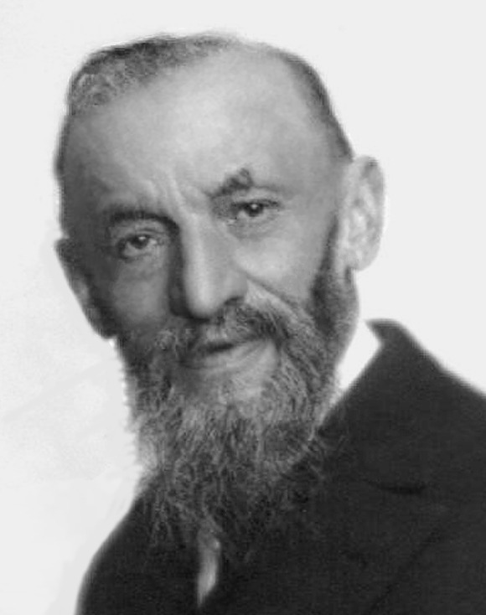
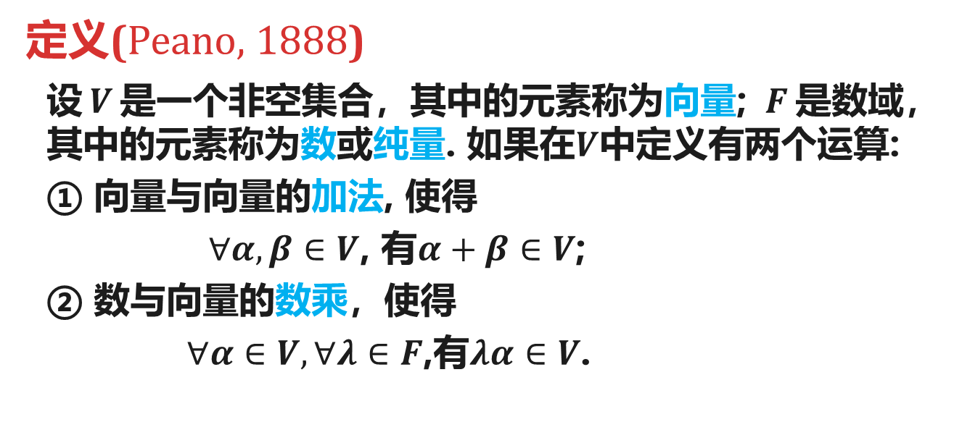
线性空间的定义
G. Peano (1858-1932, 意大利)
定义(Peano, 1888)
设$V$是一个非空集合，其中的元素称为向量; $F$是数域，其中的元素称为数或纯量. 如果在$V$中定义有两个运算:
① 向量与向量的加法, 使得
$∀α,β∈V$, 有$α+β∈V$;
② 数与向量的数乘，使得
$∀α∈V, ∀λ∈F$,有$λα∈V$.
并且满足如下公理：

Slide 12
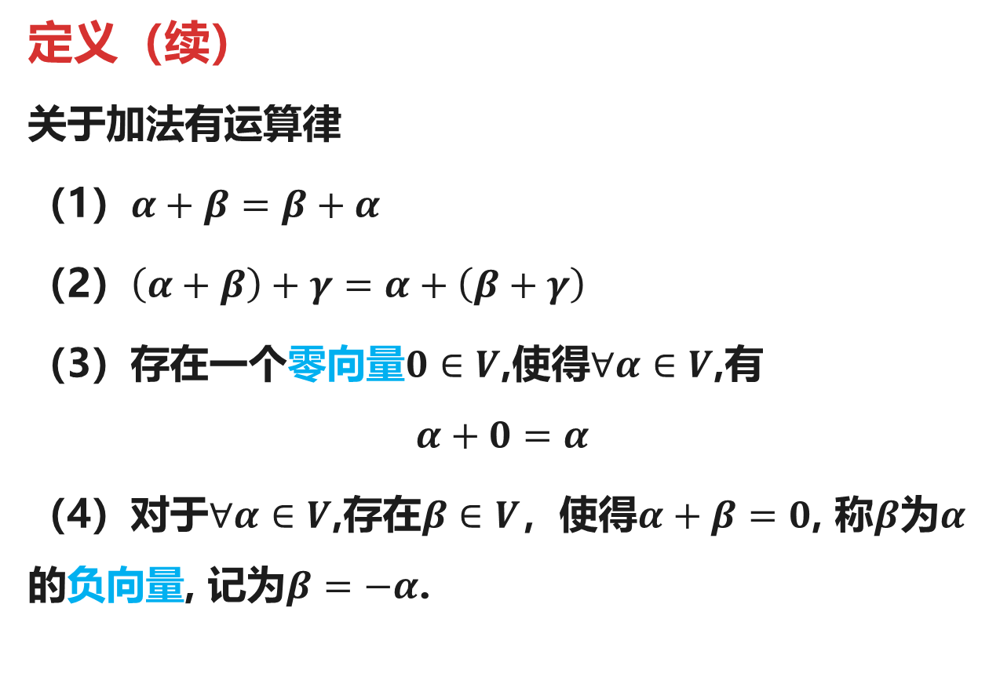
线性空间的定义
定义（续）
关于加法有运算律
（1）$α+β=β+α$
（2）$\left(α+β\right)+γ=α+\left(β+γ\right)$
（3）存在一个零向量$0∈V$,使得$∀α∈V$,有
$$α+0=α$$
（4）对于$∀α∈V$,存在$β∈V$，使得$α+β=0$, 称$β$为$α$的负向量, 记为$β=−α$.

Slide 13

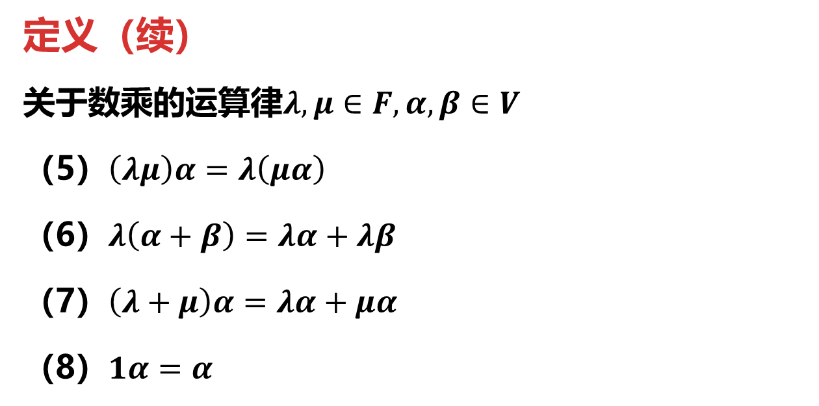
线性空间的定义
定义（续）
关于数乘的运算律$λ,μ∈F,α,β∈V$
（5）$\left(λμ\right)α=λ\left(μα\right)$
（6）$λ\left(α+β\right)=λα+λβ$
（7）$\left(λ+μ\right)α=λα+μα$
（8）$1α=α$
则称$V$是数域$F$上的一个线性空间(linear space)或 向量空间(vector space)

Slide 14
线性空间的例子
例1 实数域上全体 n 维向量的集合
$$ℝ^{n}=\{{\left(x_{1},x_{2},⋯,x_{n}\right)}^{T}|x_{1},x_{2},⋯,x_{n}∈ℝ\}$$
$$∀α={\left(x_{1},x_{2},⋯,x_{n}\right)}^{T},β={\left(y_{1},y_{2},⋯,y_{n}\right)}^{T}∈ℝ^{n}; ∀k∈ℝ$$
定义加法：
$$α+β={\left(x_{1}+y_{1},x_{2},+y_{2},⋯,x_{n}+y_{n}\right)}^{T},$$
定义数乘：
$$kα={\left({kx}_{1},{kx}_{2},⋯,{kx}_{n}\right)}^{T}$$
则$ℝ^{n}$是实数域$ℝ$上的线性空间.
同理， $ℂ^{n}$是复数域$ℂ$上的线性空间.

Slide 15









线性空间的例子
思考：当$n=1$时, $ℝ^{1}=ℝ$为实数集, $ℝ$为线性空间？
$$∀a,b,c,k∈ℝ$$
定义加法：$a+b$
定义数乘：$ka$
八条算律成立：
（1）$a+b=b+a$
（5）$\left(kl\right)a=k\left(la\right)$
（2）$\left(a+b\right)+c=a+(b+c)$
（6）$k\left(a+b\right)=ka+kb$
（3）$a+0=a$
（7）$\left(k+l\right)a=ka+la$
（4）$a+\left(−a\right)=0$
（8）$1a=a$

Slide 16














线性空间的例子
思考：八条算律的用途在哪里体现？
（1）$a+b=b+a$
（5）$\left(kl\right)a=k\left(la\right)$
（2）$\left(a+b\right)+c=a+(b+c)$
（6）$k\left(a+b\right)=ka+kb$
（3）$a+0=a$
（7）$\left(k+l\right)a=ka+la$
（4）$a+\left(−a\right)=0$
（8）$1a=a$
$$20+2\left(3−10\right)=20+(2⋅3−2⋅10)$$
$$=20+(6−20)$$
八条算律保证混合运算和数的运算一样自由合理；
线性空间是实数集合在高维度集合中的推广.
$$=20+[6+\left(−20\right)]$$
$$=20+[\left(−20\right)+6]$$
$$=20+\left(−20\right)+6$$
$$=0+6=6$$

Slide 17
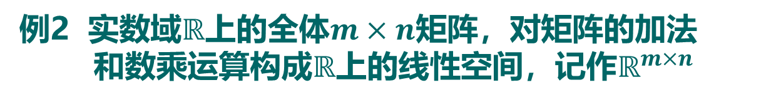


线性空间的例子
例2 实数域$ℝ$上的全体$m×n$矩阵，对矩阵的加法
和数乘运算构成$ℝ$上的线性空间，记作$ℝ^{m×n}$
$$ℝ^{m×n}=\{A|A={\left(a_{ij}\right)}_{mn},a_{ij}∈ℝ\}$$
$${∀A={\left(a_{ij}\right)}_{mn},B={\left(b_{ij}\right)}_{mn}∈ℝ}^{m×n};k∈ℝ\}$$
$$A+B={\left(a_{ij}+b_{ij}\right)}_{mn}∈ℝ^{m×n}$$
$$kA={\left(ka_{ij}\right)}_{mn}$$
则$ℝ^{m×n}$是实数域$ℝ$上的线性空间.

Slide 18
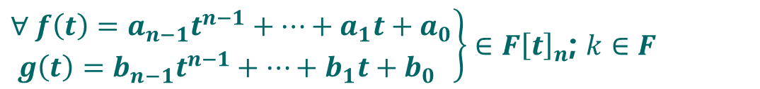

线性空间的例子
例3 数域$F$上次数小于n 的多项式的全体
$$F{\left[t\right]}_{n}=\{a_{n−1}t^{n−1}+⋯+a_{1}t+a_{0}|a_{n−1},⋯,a_{0}∈F\}$$
对于多项式的加法、数乘构成数域$F$上的线性空间.
$\left.\begin{aligned}∀ f\left(t\right)=a_{n−1}t^{n−1}+⋯+a_{1}t+a_{0} \\ g\left(t\right)=b_{n−1}t^{n−1}+⋯+b_{1}t+b_{0} \end{aligned}\right\}∈F{\left[t\right]}_{n}$; $k∈F$
$$f\left(t\right)+g\left(t\right)=\left(a_{n−1}+b_{n−1}\right)t^{n−1}+⋯+{(a}_{1}+b_{1})t+(a_{0}+b_{0}),$$
$$kf\left(t\right)=ka_{n−1}t^{n−1}+⋯+{ka}_{1}t+{ka}_{0}$$

Slide 19
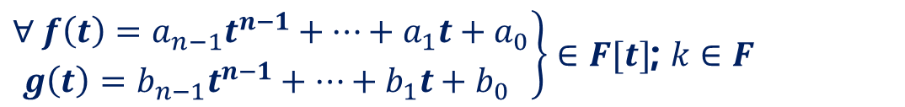

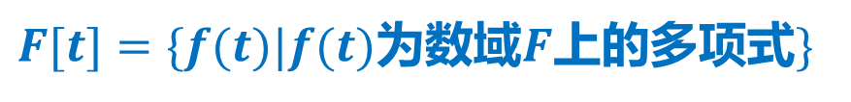
线性空间的例子
例4 数域$F$上多项式的全体
$F[t]=\{f(t)|f(t)$为数域$F$上的多项式$\}$
对于多项式的加法、数乘构成数域$F$上的线性空间.
$\left.\begin{aligned}∀ f\left(t\right)=a_{n−1}t^{n−1}+⋯+a_{1}t+a_{0} \\ g\left(t\right)=b_{n−1}t^{n−1}+⋯+b_{1}t+b_{0} \end{aligned}\right\}∈F[t]$; $k∈F$
$$f\left(t\right)+g\left(t\right)=\left(a_{n−1}+b_{n−1}\right)t^{n−1}+⋯+{(a}_{1}+b_{1})t+(a_{0}+b_{0}),$$
$$kf\left(t\right)=ka_{n−1}t^{n−1}+⋯+{ka}_{1}t+{ka}_{0}$$

Slide 20
线性空间的例子
例5 闭区间$[a,b]$上实值连续函数的全体$C[a,b]$
对于函数的加法、数乘构成实数域$ℝ$上的线性空间.
比如$f\left(x\right)=sinx,g\left(x\right)=x^{2}+2x+1∈C[a,b]$
$$f\left(x\right)+g\left(x\right)=sinx+x^{2}+2x+1∈C[a,b]$$
$$kf\left(x\right)=ksinx∈C[a,b]$$

Slide 21

不是线性空间的例子
例6 数域$F$上次数等于$n−1$ 的多项式的全体
$$W=\{f\left(t\right)=a_{n−1}t^{n−1}+⋯+a_{1}t+a_{0}|a_{n−1}≠0\}$$
对于多项式的加法、数乘不构成数域$F$上的线性空间.
证明 设$f\left(t\right)∈W,$
$0⋅f\left(t\right)=0$ (零多项式）
$W$关于数乘运算不封闭. 因此$W$不是线性空间

Slide 22
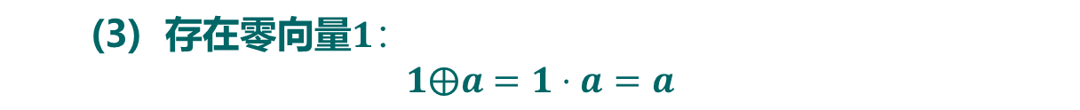

线性空间的例子
例7 正实数的全体$ℝ^{+}$，在其中定义加法及数乘运算为
$$a⨁b=ab, λ∘a=a^{λ}, ∀a,b∈ℝ^{+},λ∈ℝ$$
验证$ℝ^{+}$对上述加法和数乘构成数域$ℝ$上的线性空间.
证明 (1) $a⨁b=ab=ba=b⨁a$
(2) $\left(a⨁b\right)⨁c=\left(ab\right)⨁c=\left(ab\right)c=a\left(bc\right)=a⨁(b⨁c)$
(3) 存在零向量$1：$
$$1⨁a=1⋅a=a$$
(4) 每一个向量$a$, 存在负向量$−a=a^{−1}$
$$a^{−1}⨁a=1$$

Slide 23

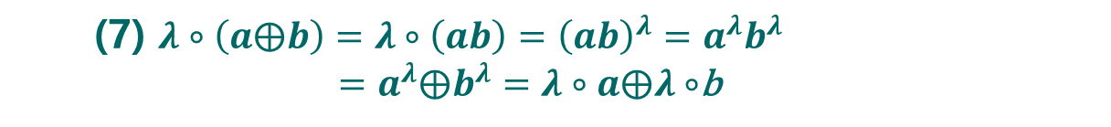
线性空间的例子
例7 正实数的全体$ℝ^{+}$，在其中定义加法及数乘运算为
$$a⨁b=ab, λ∘a=a^{λ}, ∀a,b∈ℝ^{+},λ∈ℝ$$
验证$ℝ^{+}$对上述加法和数乘构成数域$ℝ$上的线性空间.
(5) $λ∘\left(μ∘a\right)=λ∘a^{μ}={\left(a^{μ}\right)}^{λ}=a^{λμ}=(λμ)∘a$
(6) $\left(λ+μ\right)∘a=a^{λ+μ}=a^{λ}a^{μ}=a^{λ}⨁a^{μ}=λ$ $∘a⨁μ∘a$
(7) $λ∘\left(a⨁b\right)=λ∘\left(ab\right)={\left(ab\right)}^{λ}=a^{λ}b^{λ}$
$=a^{λ}⨁b^{λ}=λ∘a⨁λ∘$b
(8) $1∘a=a^{1}=a$
故$ℝ^{+}$对所定义的运算构成线性空间．

Slide 24
线性空间的基本性质
设$V$是数域$F$上的线性空间, 则
（1）$V$中的零向量惟一;
（2）$V$中任何向量的负向量惟一;
（3）$kα=0$当且仅当$k=0$(数零)或$α=0$(零向量)
（4）$−α=\left(−1\right)α$
注：由此可以定义向量的减法
$$α−β:=α+\left(−β\right)=α+\left(−1\right)β$$

Slide 25


线性空间的基本性质
（1）$V$中的零向量惟一;
证明 设$0_{1},0_{2}$均为V的零向量, 则
$${0_{1}=0}_{1}+0_{2}=0_{2}$$
（2）$V$中任何向量的负向量惟一;
证明 设$β_{1},β_{2}$均为$α$的负向量, 即$α+β_{1}=α+β_{2}=0.$ 则
$$β_{1}=β_{1}+0=β_{1}+\left(α+β_{2}\right)$$
$$=\left(β_{1}+α\right)+β_{2}=0+β_{2}=β_{2}$$

Slide 26
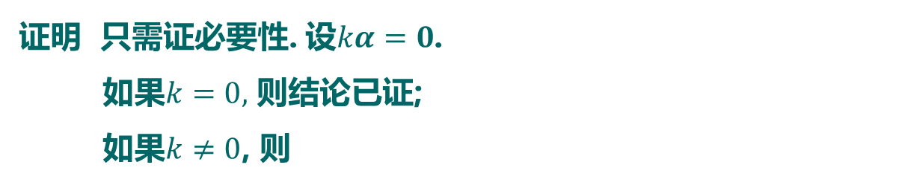
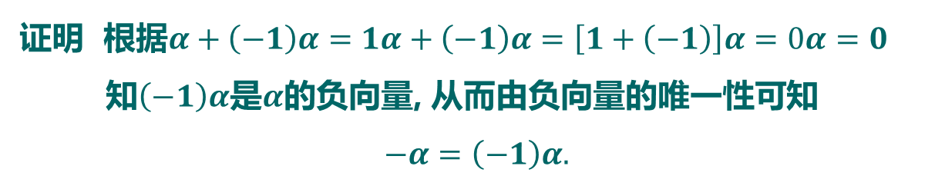
线性空间的基本性质
（3）$kα=0$当且仅当$k=0$(数零)或$α=0$(零向量)
证明 只需证必要性. 设$kα=0$.
如果$k=0,$ 则结论已证;
如果$k≠0$, 则
$$α=k^{−1}\left(kα\right)=k^{−1}⋅0=0.$$
（4）$−α=\left(−1\right)α$
证明 根据$α+\left(−1\right)α=1α+\left(−1\right)α=\left[1+\left(−1\right)\right]α=0α=0$
知$\left(−1\right)α$是$α$的负向量, 从而由负向量的唯一性可知
$$−α=\left(−1\right)α.$$

